Slide 1

Transporte de
Comunicaciones
Redes teleinformaticas 1

Slide 2
INTRODUCCION
TRANSPORTE
- La transmisión de datos entre un emisor y un receptor siempre se realiza a través de un medio de transmisión. Los medios de transmisión se pueden clasificar como guiados y no guiados. En ambos casos, la comunicación se realiza usando ondas electromagnéticas.
Medios guiados: por ejemplo en pares trenzados, en cables coaxiales y en fibras ópticas, las ondas se transmiten confinándolas a lo largo de un camino físico.
Medios no guiados: también denominados inalámbricos, proporcionan un medio para transmitir las ondas electromagnéticas sin confinarlas, como por ejemplo en la propagación a través del aire, el mar o el vacío.
- Un medio de transmisión guiado es punto a punto si proporciona un enlace directo entre dos dispositivos que comparten el medio, no existiendo ningún otro dispositivo conectado. En una configuración guiada multipunto, el mismo medio es compartido por más de dos dispositivos.

Slide 3
TRANSMISIÓN DE DATOS ANALÓGICOS Y DIGITALES
- Toda señal electromagnética, considerada como función del tiempo, puede ser tanto analógica como digital.
Señal analógica: es aquella en la que la intensidad de la señal varía suavemente en el tiempo. Es decir, no presenta saltos o discontinuidades.
Señal digital: es aquella en la que la intensidad se mantiene constante durante un determinado intervalo de tiempo, tras el cual la señal cambia a otro valor constante2. En la Figura 3.1 se muestran ejemplos de ambos tipos de señales. La señal continua puede corresponder a voz y la señal discreta puede representar valores binarios (0 y 1).
- Pero tanto las señales analógicas como las digitales se pueden transmitir si se emplea el medio de transmisión adecuado. El medio de transmisión en concreto determinará cómo se tratan estas señales.

Slide 4
TRANSMICION ANALOGICA
Es una forma de transmitir señales analógicas con independencia de su contenido
Las señales pueden representar datos analógicos (por ejemplo, voz, audio, o información acústica) o datos digitales (por ejemplo, los datos binarios modulados en un módem).
En cualquier caso, la señal analógica se irá debilitando (atenuándose) con la distancia, en donde para conseguir distancias más largas, el sistema de transmisión analógico incluye amplificadores que inyectan energía en la señal, pero desgraciadamente, el amplificador también inyecta energía en las componentes de ruido, en donde la señal se distorsiona cada vez más.
En el caso de los datos analógicos, como la voz, se puede tolerar una pequeña distorsión, ya que en ese caso los datos siguen siendo inteligibles. Sin embargo, para los datos digitales los amplificadores en cascada introducirán errores.
Surge el concepto de Multiplexación

Slide 5
TRANSMICION DIGITAL
Es dependiente del contenido de la señal.
Para una señal digital sólo se puede transmitir a una distancia limitada, ya que la atenuación, el ruido y otros aspectos negativos pueden afectar a la integridad de los datos transmitidos.
Para conseguir distancias mayores se usan repetidores. Un repetidor recibe la señal digital, regenera el patrón de ceros y unos, y los retransmite. De esta manera se evita la atenuación.
Para señales analógicas se puede usar la misma técnica anterior si la señal transmitida transporta datos digitales. En este caso, el sistema de transmisión tendrá repetidores convenientemente espaciados en lugar de amplificadores. Dichos repetidores recuperan los datos digitales a partir de la señal analógica y generan una señal analógica limpia. De esta manera, el ruido no es acumulativo.

Slide 6
Multiplexación
Para hacer un uso eficiente de las líneas de telecomunicaciones de alta velocidad se emplean técnicas de multiplexación, las cuales permiten que varias fuentes de transmisión compartan una capacidad de transmisión superior.
Las dos formas usuales de multiplexación son las de división en frecuencias (FDM, Frequency-Division Multiplexing) y división en el tiempo (TDM, Time-Division Multiplexing).
Multiplexación por división en frecuencias (FDM): se puede usar con señales analógicas, de modo que se transmiten varias señales a través del mismo medio gracias a la asignación de una banda de frecuencia diferente para cada señal. El equipamiento de modulación es preciso para desplazar cada señal a la banda de frecuencia requerida, siendo necesarios, por su parte, los equipos de multiplexación para combinar las señales moduladas.
Multiplexación por división en el tiempo síncrona (TDM): se puede utilizar con señales digitales o con señales analógicas que transportan datos digitales. En esta forma de multiplexación, los datos procedentes de varias fuentes se transmiten en tramas repetitivas. Cada trama consta de un conjunto de ranuras temporales, asignándosele a cada fuente una o más ranuras por trama. El efecto obtenido es la mezcla de los bits de datos de las distintas fuentes.

Slide 7
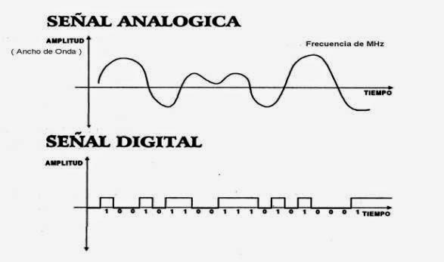
Ventajas y Desventajas:
BASIS FOR COMPARISON | TDM | FDM
Basic | Times scale is shared. | Frequency is shared.
Used with | Digital signals and analog signals | Analog signals
Necessary requirement | Sync Pulse | Guard Band
Interference | Low or negligible | High
Circuitry | Simpler | Complex
Utilization | Efficiently used | Ineffective
La multiplexación por división de tiempo (TDM) incluye compartir el tiempo mediante la utilización de intervalos de tiempo para las señales. Por otro lado, la multiplexación por división de frecuencia (FDM) implica la distribución de las frecuencias, donde el canal se divide en varios rangos de ancho de banda (canales).

Slide 8
2.La señal analógica o la señal digital cualquiera podría utilizarse para el TDM, mientras que FDM funciona solo con señales analógicas.
3.Los Framing bits (Sync Pulses) (pulsos de sincronización) se utilizan en TDM al comienzo de una frame para permitir la sincronización. Por el contrario, FDM usa bandas Guard para separar las señales y evitar que se superpongan.
4.El sistema FDM genera diferentes portadoras para los diferentes canales, y también cada una ocupa una banda de frecuencia distinta. Además, se requieren diferentes filtros de paso de banda. Por el contrario, el sistema TDM requiere circuitos idénticos. Como resultado, los circuitos necesarios en FDM son más complejos que los necesarios en TDM.
5.La non–linear carácter de los distintos amplificador en el sistema FDM produce armónicos de distorsión , y esto introduce la interferencia . En contraste, en el sistema TDM, los intervalos de tiempo se asignan a varias señales; ya que las señales múltiples no se insertan simultáneamente en un enlace. Aunque, los requisitos no lineales de ambos sistemas son los mismos, pero TDM es inmune a la interferencia (diafonía).
6.La utilización del enlace físico en el caso de TDM es más eficiente que en FDM. La razón detrás de esto es que el sistema FDM divide el enlace en múltiples canales, lo que no hace uso de la capacidad total del canal.

Slide 9
Continuacion
- Tanto PDH como SDH son terminologías asociadas con multiplexores digitales utilizados en intercambios. Se combinan las diferentes jerarquías que tienen diferentes velocidades de bits.
Jerarquía digital plesiócrona (PDH): las entradas del multiplexor digital (flujos de bits) tienen la misma velocidad de bits y se derivan de diferentes relojes de diferentes osciladores. Cada uno diferirá dentro de la tolerancia de algunos períodos de reloj. Por eso se llama plesiócrono.
- Bit Interleaving se usa en PDH para combinar señales digitales.
Jerarquía digital plesiócrona (SDH): Como este no es escalable para soportar ancho de banda de alta capacidad y, por lo tanto, no era adecuado para satisfacer la creciente necesidad de tráfico. SONET se desarrolló como American Standard mientras que SDH como European Standard.
- Admite varias topologías, como punto a punto, anillo, estrella, bus lineal, etc. Utiliza TDM y multiplexación de octetos. Utiliza tiempos extremadamente precisos. Emplea especificaciones eléctricas y ópticas.
- Las entradas del multiplexor digital tienen la misma velocidad de bits y se derivan de un reloj común, por lo tanto, están en fase. Por lo tanto, es sincrónico.
El intercalado de palabras (grupo de bits) se utiliza en SDH para combinar señales digitales.

Slide 10
Ventajas y Desventajas:
PDH | SDH
Plesiochronous Digital Hierarchy | Synchronous Digital Hierarchy
In PDH, reference clock is not synchronized throughout the network. | In SDH, Reference clock is synchronized throughout the network.
There is no synchronization between payload and frame. | There is synchronization between payload and frame.
PDH system has different frame structures at different hierarchy levels. | SDH system has consistent frame structures throughout the hierarchy.
Physical cross-connections are provided on the same level in PDH. | Digital cross-connections are provided at different signal levels in SDH.
In PDH, rates are derived from basic rate of 1.544 Mbps. The maximum capacity is about 566 Mbps. | In SDH, rates are derived from basic rate of 155.52 Mbps. The maximum up to 40 Gbps rates can be derived from basic rate mentioned.
There is no universal standard for PDH. | Universal standard exists for SDH.
PDH is incompatible with other signals such as ATM, FDDI, DQDB etc. | SDH is compatible with other signals such as ATM, FDDI, DQDB etc.
Multipling method used in PDH is complex. | Multipling method used in SDH is simple.
Implementation cost of PDH is lower. | Implementation cost of SDH is higher.

Slide 11
PDH: • En PDH, se usa una trama diferente para la transmisión y en la capa de datos. Por lo tanto, la multiplexación y la demultiplexación es muy compleja. • Acceder a un afluente más bajo requiere que todo el sistema se multiplexe. • La capacidad máxima para PDH es 566 Mbps, que tiene un ancho de banda limitado. • Se permite la tolerancia en tasas de bits. • PDH solo permite la configuración punto a punto. • PDH no es compatible con Hub. • Cada fabricante tiene sus propios estándares; PDH también tiene diferentes jerarquías de multiplexación que dificultan la integración de redes de interconexión.
SDH: • Una técnica de multiplexación y demultiplexación más simplificada. • Las redes síncronas y SDH admiten redes multipunto. • Capacidad de transportar señales PDH existentes. • Fácil crecimiento a velocidades de bits más altas que mejora el proceso de administración y mantenimiento. • Es capaz de transportar señales de banda ancha. • Es de múltiples proveedores y admite diferentes operadores. • Proporciona servicios de transporte de red en LAN, tales como videoconferencia y multimedia interactiva. • El ancho de banda de fibra óptica se puede aumentar sin límite en SDH. • El cambio de protección al tráfico es ofrecido por anillos. • SDH permite una recuperación rápida de una falla.

Slide 12
OTN
Red de transporte óptico ( OTN ): el ITU-T define la misma como un conjunto de elementos de red óptica (ONE) conectados por enlaces de fibra óptica, capaces de proporcionar funcionalidad de transporte, multiplexación, conmutación, gestión, supervisión y capacidad de supervivencia de canales ópticos que transportan señales del cliente.
Fue diseñado para proporcionar soporte para redes ópticas utilizando multiplexación por división de longitud de onda (WDM) a diferencia de su predecesor SONET / SDH.
Conjunto de estándares que permiten combinar las ventajas de SONET/SDH con la ingente capacidad ofrecida por la técnica DWDM (Dense Wavelength Division Multiplexing), con el objetivo último de construir una red más eficiente y rápida.
Se diseñó para ser una tecnología de transporte que mejore la transparencia, el alcance, la escalabilidad y las capacidades de monitorización de las señales transmitidas a larga distancia, incluso a través de varios proveedores y/o dominios.
A un nivel muy alto, las señales típicas que procesa el equipo OTN en la capa del canal óptico son:
OTN
SONET / SDH
Ethernet / FibreChannel
Paquetes

Slide 13
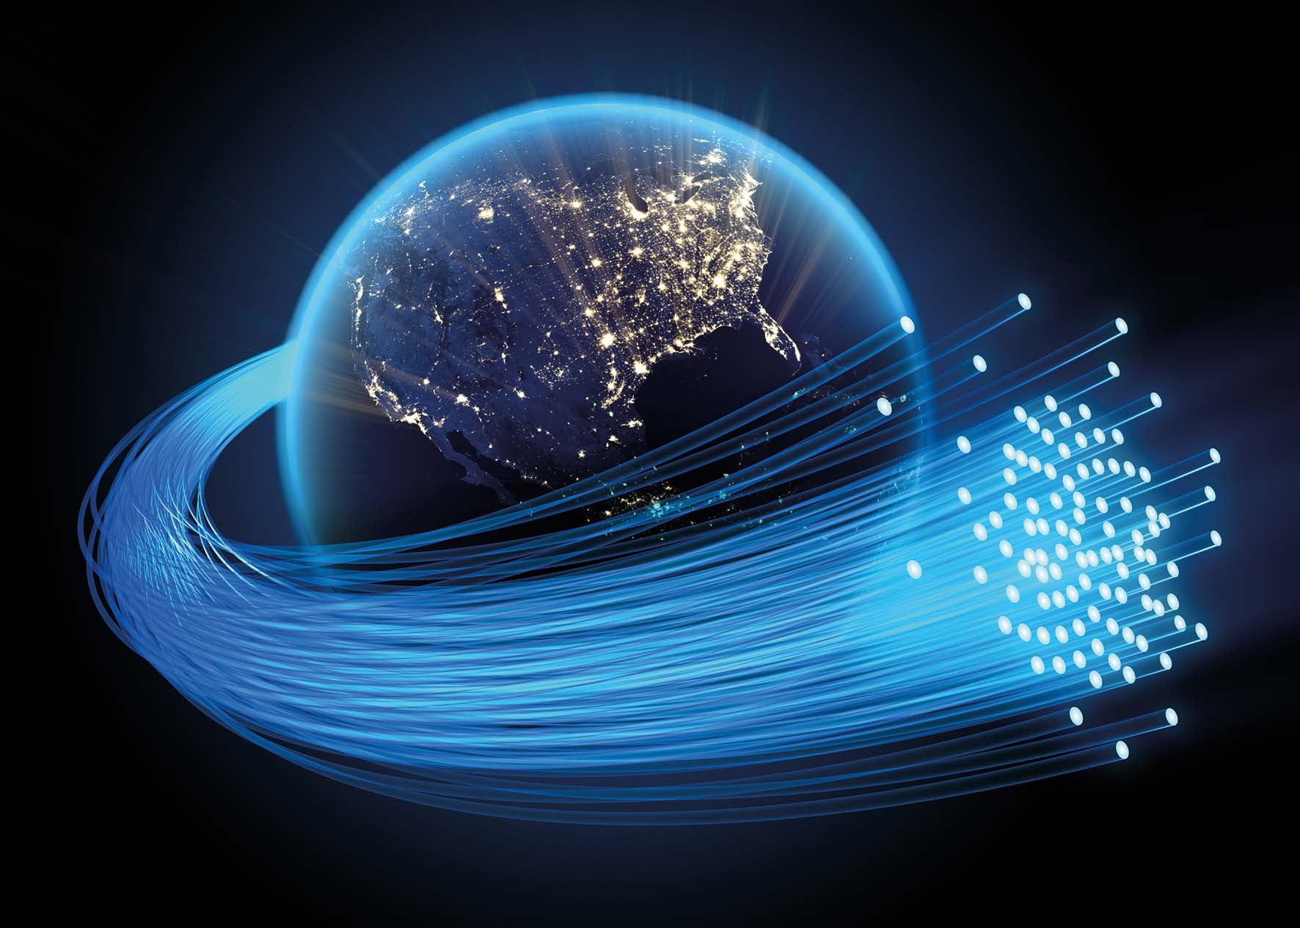
Algunas de las funciones clave realizadas en estas señales son:
Protocolo de procesamiento de todas las señales. Algunos de los procesos más complejos son:
Corrección de errores hacia adelante (FEC) en señales OTN
Multiplexación y demultiplexación de señales OTN
Mapeo y desasignación de señales no OTN dentro y fuera de las señales OTN
Procesamiento de paquetes junto con mapeo / desmapeado de paquetes dentro y fuera de señales OTN

Slide 14
OTN vs SONET/SDH
Señales Cliente transparentes: en OTN, el principal contenedor se denomina OPU-k (Optical Channel Payload Unit-k) y está definido para ser capaz de transportar señales SONET/SDH, Ethernet o de lo que sea, incluyendo sus bytes de cabecera, por lo cual no es necesario realizar ningún tratamiento en los nodos de tránsito sobre estas señales cliente, facilitando la vida a quienes les toca lidiar con tareas de operación y mantenimiento. Además OTN usa “mapeo” y “desmapeo” asíncrono.
Corrección de Errores “hacia adelante” mejorada: OTN incrementa el número de bytes reservados para FEC (Forward Error Correction), lo cual se traduce en un incremento total de la SNR (Signal Noise Ratio) de la señal en 6.2 dB. Esta importante mejora implica múltiples ventajas: a) Enlaces más largos, b) Más canales sin efectos no lineales dependientes de la potencia, y c) Topologías más complejas, con más elementos ópticos (OADMs, PXCs, splitters…).
Mejor escalabilidad: SONET/SDH fue creado para transportar circuitos de voz, por lo cual consume un montón de capacidad en cabeceras y sincronización, e introduce mucha complejidad. Esta es una de las razones por la cual la evolución de SDH se detuvo en el desarrollo del contenedor STM-256, que provee hasta 40 Gbps. OTN puede transportar una carga mayor (400 Gbps) con una estructura de multiplexado mucho más sencilla.
Introduce TCM (Tandem Connection Monitoring): esta técnica mejora significativamente la monitorización a lo largo de diversos dominios administrativos, reduciendo así la complejidad del mantenimiento, ya que los datos de performance son accesibles para cada tramo individual de la ruta, incluso en operadores diferentes.

Slide 15
Conclucion
En los primeros años de la comunicación analogica se utilizaba multiplexaciopn por divicion de frecuencia (FDM), para transportar un largo numero de canales telefonicos sobre un unico cable coaxial. Los sistemas de transporte analogicos han sido ahora abandonados y reemplazados por sistemas de transporte digitales, donde la señal es digitalizada, es decir, es convertida a una ristra de bits para su transmicion. Para ello la señal es muestrada, cuantificada y codificada y despues transmitida a una tasa binaria utilizando un TDM, que consiste en segregar muestras de cada señalen ranuras temporales que el receptor puede seleccionar mediante un reloj correctamente sincronizado con el transmisor.
En nuestros dias se utilizan diferentes tecnologias de transmision. El primer estandar de transmicion digital fue PDH, pero sus limitaciones resultaron en el desarrollo de SONET/SDH. La ultima tecnologia de transmicion en aparecer ha sido DWDM (Dense Wavelength Division Multiplexing), caracterizada por sus altisimas capacidaddes de transmicion, y una transmicion totalmente optica (OTN) . Actualmente hay una gran tendencia al uso de tecnologias de fibra optica dado a l a gran capacidad de datos que transmite y su efectividad, si bien ya hay paises que estan utilizandola, la demora de este se debe a su costo y la infrestructura que necesita, se espera que en un futuro cercano este sea posible.

Slide 16
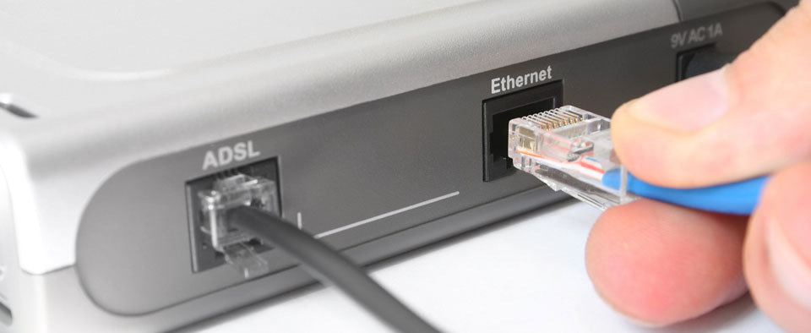
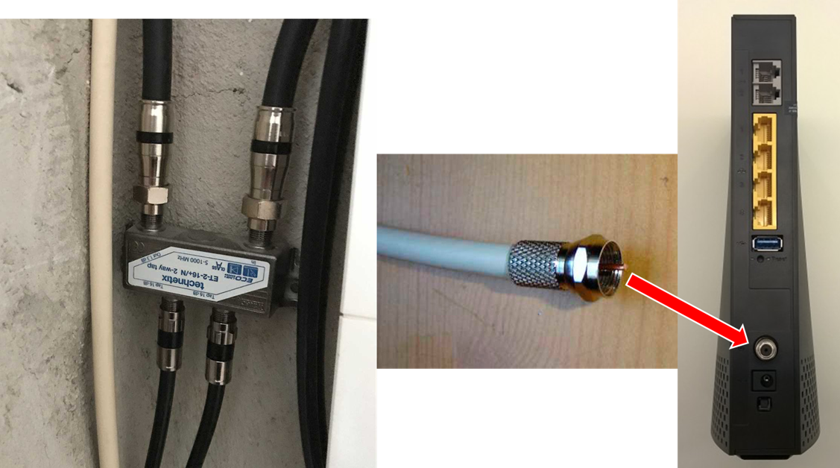
Tecnologias de ultima milla
- Dado a los medios fisicos de transmicion, en cada uno encontramos tecnologias de ultima milla:
- Par trenzado de cobre: DSL: ADSL, VDSL, SHDSL, etc
- Cable Coaxial: CATV , HFC (DOCSIS)

Slide 17
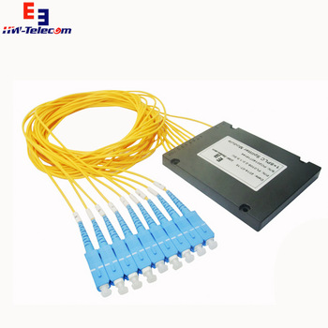
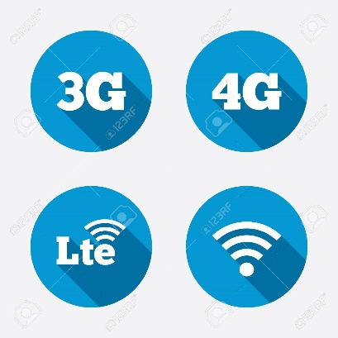
- Fibra Optica: PON (Passive optical network, red óptica pasiva), XPON (BPON , GPON , EPON ..)
- Wireless: WIFI , WIMAX, CELULAR – 3 G, LTE

Slide 18
En Argentina (conclucion):
Para que mejore el acceso y la calidad, es necesario un mayor desarrollo de infraestructura, así como despliegue de redes de fibra óptica de última milla (FTTH) para soportar el ancho de banda que se demanda en la actualidad.
Según datos de Enacom, apenas el 3% de las conexiones fijas del país son de fibra óptica. Lo más preponderante es el cablemódem y se registró un aumento del wireless (wif, celular-3g-4g, LTE). Y tambien en grandes zonas del pais tambien se utiliza ADSL (y cablemodem) y algunas empresas proveen HFC. Todos estos ofrecen servicios de telefonia, internet y Tv.
Esto se debe a los costos que trae la instalacion de fibra optica en amplias zonas del pais, debido al costo da la misma y la infrestructura que esta demanda.
Ademas la competencia que generan los proveedores de diferrentes servicios en donde cada uno con sus distintos precios, calidad de servicio y seguridad.
Hoy en dia hay una gran tendencia al uso de tecnologias de fibra optica, se han planteado proyectos de generar 1 millón de nuevas conexiones de FTTH para 2020 en aproximadamente 200 localidades del pais.
Actualmente algunas de las ciudades mas importantes poseen conexiones de fibra optica

Slide 19
Bibliografia:
Libro: COMUNICACIONES Y REDES DE COMPUTADORES Séptima edición - William Stallings
Transmicion de datos y redes de telecomunicaciones cuarta edición – Behrouz A. Forouzan
Paginas:
https://www.infobae.com/
https://es.wikipedia.org/wiki/Wikipedia:Portada
https://techdifferences.com/
https://www.rfwireless-world.com/
Alumno: Santiago Vietto
Clave: 1802890

